Slide 1
흥국화재 포인트 관리 페이지 화면설계서
2020.01.08

Slide 2
변경된 페이지!
변경된 페이지는 이번 버전에 변경된 페이지만 표기합니다.
Document History
* 버전 색 표기방법
최초 : 회색
지난버전 : 하얀색
최종버전 : 노란색
문 서 이 력
작업일자 | 내 역 | 변경 전 버전 | 변경 후 버전 | 변경자 | 확인
2020.01.08 | 포인트 관리 화면설계서 | - | 1.0 | 정아린 | 김보원

Slide 3
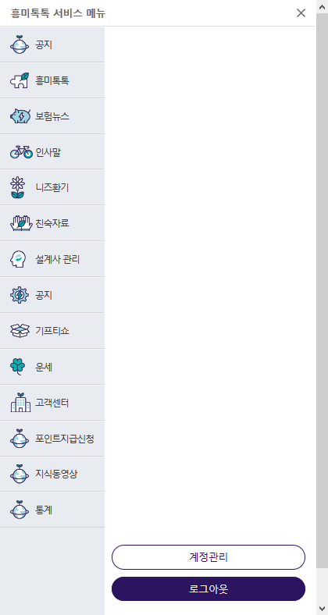
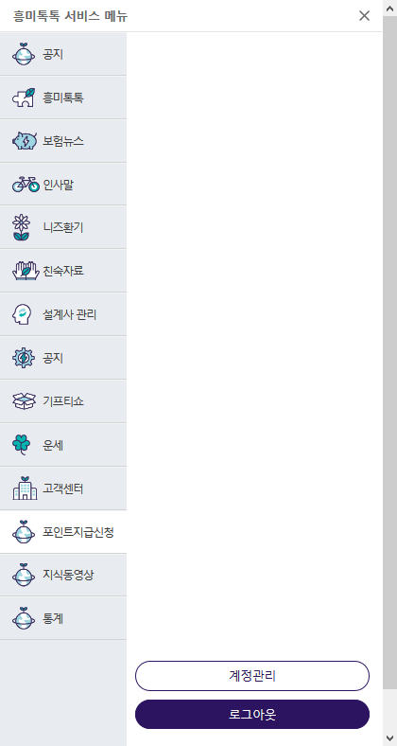
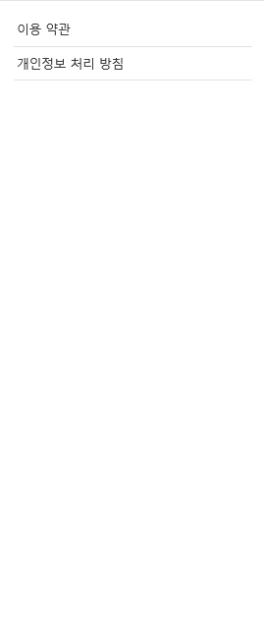
포인트 관리 기능 위치
현재
LNB
수정
LNB > 포인트 > 포인트 관리
포인트 지급신청
포인트 관리
포인트

Slide 4
포인트 관리 FLOW
배정
지점장 보유 포인트 > 각 매니저 별로 이관
포인트 관리
회수
각 매니저 포인트 회수 > 지점장 포인트로 합산
지점관리이력
포인트 관리
상세이력
일자별 -> 배정/회수 이력
포인트 합계 노출
해당일자 –> 매니저 별
배정/회수 포인트 이력 노출

Slide 5
포인트 관리 FLOW - 배정 / 회수
포인트 관리
포인트 배정
포인트 관리
00지점 000지점장
보유 포인트 : 35,000P
00지점 000지점장
보유 포인트 : 35,000P
00지점 000지점장
보유 포인트 : 25,000P
지점관리이력
회수
배정
저장
지점관리이력
배정
회수
이름 / 보유 P
이름 / 지급 P
이름 / 보유 P
A
B
C
D
E
10,000 P
2,500 P
0 P
40,000 P
10,500 P
A
B
C
D
E
0 P
300 P
200 P
5,000 P
0 P
A
B
C
D
E
10,000 P
2,800 P
200 P
45,000 P
10,500 P
지급 포인트 입력
* 저장 내용 반영
포인트 회수
포인트 관리
00지점 000지점장
보유 포인트 : 35,000P
00지점 000지점장
보유 포인트 : 47,000P
저장
지점관리이력
배정
회수
이름 / 회수 P
이름 / 보유 P
A
B
C
D
E
A
B
C
D
E
8,000 P
2,500 P
200 P
30,000 P
10,500 P
2,000P
0 P
0 P
10,000 P
0 P
회수 포인트 입력

Slide 6
포인트 관리 FLOW - 지점관리이력
포인트 관리
지점관리이력
지점관리이력
00지점 000지점장
보유 포인트 : 35,000P
날짜 / 지급P / 회수P
날짜 / 지급P / 회수P
19.12.20
19.12.19
19.12.18
19.12.17
19.12.16
.
.
1,000P
0P
100,000P
0P
0P
.
.
300P
0P
0P
65,400P
0P
.
.
19.12.20
1,000P
지점관리이력
배정
회수
이름 / 보유 P
A
C
G
500P
500P
0P
A
B
C
D
E
10,000 P
2,500 P
0 P
4,0000 P
10,500 P
19.12.19
19.12.18
19.12.17
0P
100,000P
0P

Slide 7
포인트 관리 화면설계서

Slide 8
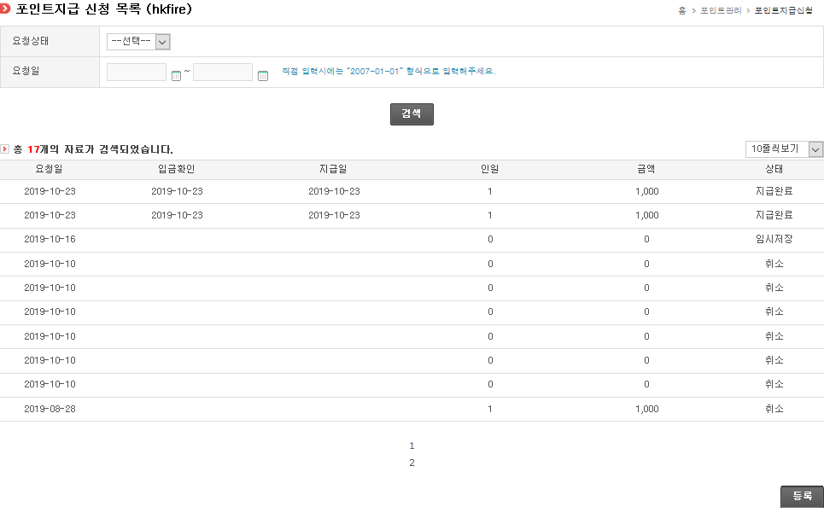
LNB
2-1
Description
포인트 지급신청
포인트 메뉴 클릭 시 하위 카테고리 표출
포인트 지급신청 클릭 시 2-1 페이지 이동 페이지 URL : https://heungkukfire.ncl.co.kr/Cash/CashRequest/CashRequestList.do
포인트 관리 클릭 시 포인트관리 페이지 이동
2
포인트 관리
3
포인트
1

Slide 9
포인트 관리
Description
뒤로가기 버튼 터치 시 이전 페이지(LNB)로 이동
지점 / 지점장 이름 / 보유 포인트
지점관리 이력 터치 시 지점관리 이력 페이지 이동
배정 지점장 보유 포인트 > 각 매니저 별로 이관 기능 페이지로 이동 (9p)
회수 각 매니저 포인트 회수 > 지점장 포인트로 합산 기능 페이지로 이동 (10p)
매니저 리스트 현재 매니저 보유 포인트 확인 가능
1
< 포인트 관리
2
OOO 지점 OOO 지점장님
보유 포인트
70,000P
지점관리이력
배정
회수
3
4
5
6
OOO지점 List
이름 | 보유 포인트
홍길동 | 10,000 P
김 구 | 0 P
이순신 | 2,500 P
콩 쥐 | 10,500 P
팥 쥐 | 40,000 P
장보고 | 0 P
유관순 | 0 P
엘 사 | 7,000P
안 나 | 85,000 P
올라프 | 6,000 P

Slide 10

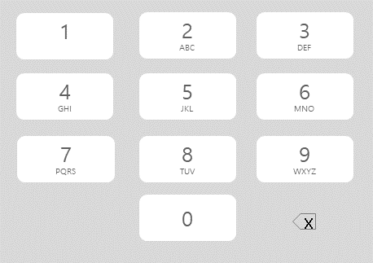
포인트 배정
1
< 포인트 배정
< 포인트 배정
Description
OOO 지점 OOO 지점장님
OOO 지점 OOO 지점장님
뒤로가기 버튼 터치 시 이전 페이지로 이동
지급포인트 ( input 필드) 터치 시 숫자 키패드 호출, 숫자만 입력가능
지급 포인트 합계 숫자 입력 후 체크박스 체크 시 합계 표출 지급 포인트 합계가 보유 포인트를 초과했을 경우 붉은색으로 노출
저장 터치 시 체크박스 체크 완료한 지급 포인트 > 매니저 배정완료 4-1) 저장 터치 시 알럿 표출 취소 터치 시 알럿 닫힘, 해당 페이지 유지 확인 터치 시 포인트 지급 완료 후 관리 페이지로 이동 4-2 ) 지급 포인트에 입력한 총 금액이 보유 포인트 초과할 시 알럿 표출 확인 터치 시 알럿 닫힘
취소 이전 페이지로 이동 5-1) 취소 터치 시 알럿 닫힘, 해당 페이지 유지 확인 터치 시 해당 페이지 종료 후 이전 페이지로 이동
보유 포인트
보유 포인트
70,000P
70,000P
OOO지점 List
OOO지점 List
지급 포인트 합계 :
지급 포인트 합계 : 75,000
3
이름 | 지급 포인트
홍길동 | 0 P
김 구 | 0 P
이순신 | 0 P
콩 쥐 | 0 P
팥 쥐 | 0 P
장보고 | 0 P
유관순 | 0 P
엘 사 | 0P
안 나 | 0 P
올라프 | 0 P
이름 | 지급 포인트
홍길동 | | 숫자 입력 P
김 구 | 5,000 P
이순신 | 70,000 P
콩 쥐 | 0 P
팥 쥐 | 0 P
장보고 | 0 P
유관순 | 0 P
엘 사 | 0P
안 나 | 0 P
올라프 | 0 P
2
v
v
저장
취소
저장
취소
완료
4
5
3
4
4-1
4-2
5-1
포인트를 지급하시겠습니까?
보유 포인트가 부족합니다.
포인트지급을 신청해주세요.
정말로 취소하시겠습니까?
취소
확인
확인
취소
확인

Slide 11
포인트 회수
1
< 포인트 회수
< 포인트 회수
Description
OOO 지점 OOO 지점장님
OOO 지점 OOO 지점장님
뒤로가기 버튼 터치 시 이전 페이지로 이동
지급포인트 ( input 필드) 터치 시 숫자 키패드 호출, 숫자만 입력가능 숫자 입력 후 체크박스 체크 시 합계 표출
저장 터치 시 체크박스 체크 완료한 포인트 회수 > 지점장 포인트로 합산 완료 3-1) 저장 터치 시 알럿 표출 취소 터치 시 알럿 닫힘, 해당 페이지 유지 확인 터치 시 포인트 회수 완료 후 포인트 관리 페이지로 이동
취소 이전 페이지로 이동 4-1) 취소 터치 시 알럿 닫힘, 해당 페이지 유지 확인 터치 시 해당 페이지 종료 후 이전 페이지로 이동
보유 포인트
보유 포인트
70,000P
70,000P
OOO지점 List
OOO지점 List
회수 포인트 합계 :
회수 포인트 합계 : 2,000
이름 | 회수 포인트
홍길동 | 0 P
김 구 | 0 P
이순신 | 0 P
콩 쥐 | 0 P
팥 쥐 | 0 P
장보고 | 0 P
유관순 | 0 P
엘 사 | 0P
안 나 | 0 P
올라프 | 0 P
이름 | 회수 포인트
홍길동 | | 숫자 입력 P
김 구 | 0 P
이순신 | 2,000 P
콩 쥐 | 0 P
팥 쥐 | 0 P
장보고 | 0 P
유관순 | 0 P
엘 사 | 0P
안 나 | 0 P
올라프 | 0 P
2
v
저장
취소
저장
취소
완료
3
4
3
4
3-1
4-1
포인트를 회수하시겠습니까?
정말로 취소하시겠습니까?
취소
확인
취소
확인

Slide 12
지점관리이력
1
< 지점관리이력
지점관리상세이력
x
Description
OOO 지점 OOO 지점장님
날짜 | 지급포인트 | 회수포인트
19.12.18 | 100,000 P | 40,000 P
이름 | 지급포인트 | 회수포인트
홍길동 | 50,000 P | 0 P
콩 쥐 | 0 P | 30,000 P
유관순 | 25,000 P | 10,000 P
올라프 | 25,000 P | 0 P
뒤로가기 버튼 터치 시 이전 페이지로 이동
날짜 / 지급포인트 / 회수포인트 일별로 지급포인트, 회수포인트 합계 표출
지점관리 이력 상세 터치 시 새창으로 이력 상세 노출 지급 또는 회수 이력이 있는 데이터만 노출 이력 없는 데이터 터치 시 화면 변화 x
페이지 이동 한 페이지에 10개씩 노출 10개 넘어갈 시 다음페이지에 노출
날짜 검색 필터 - 년/월/일 - 조회일 기준 : 매달 1일~조회일
5
날짜 | 지급포인트 | 회수포인트
19.12.20 | 50,000 P | 0 P
19.12.19 | 0 P | 0 P
19.12.18 | 100,000 P | 40,000 P
19.12.17 | 0 P | 0 P
19.12.16 | 0 P | 0 P
19.12.15 | 0 P | 0 P
19.12.14 | 0 P | 0 P
19.12.13 | 75,000 P | 0 P
19.12.12 | 0 P | 0 P
19.12.11 | 0 P | 0 P
2
3
4
<
1
2
3
4
5
<

